Slide 1
VJERSKE ZAJEDNICE
IZRADILA-Tamara Harcet

Slide 2
ŽIDOVI
Židovi su semitski narod koji živi u Izraelu, te raspršeno u Europi, Americi i po svijetu
bili su izloženi čestim progonima od kojih je najveći bio Holokaust
poslije Drugoga svjetskog rata, naseljavaju se u Palestini gdje osnivaju državu Izrael

Slide 3
kod Židova i Arapa obrezivanje je jedan od elemenata koji ih povezuje, upravo kao i obredna čistoća
kod Židova obrezivanje je znak saveza s Bogom
sva su se muška djeca do određene dobi morali podvrgnuti obrezanju
operacija se u stara vremena vršila kremenim nožem

Slide 4
ženidba s pripadnicima drugih vjerskih zajednica kod njih je vrlo rijetka
prema njima, svatko tko se ne oženi, griješi protiv Boga
u Zagrebu se nalazi oko 368 pripadnika židovstva

Slide 5
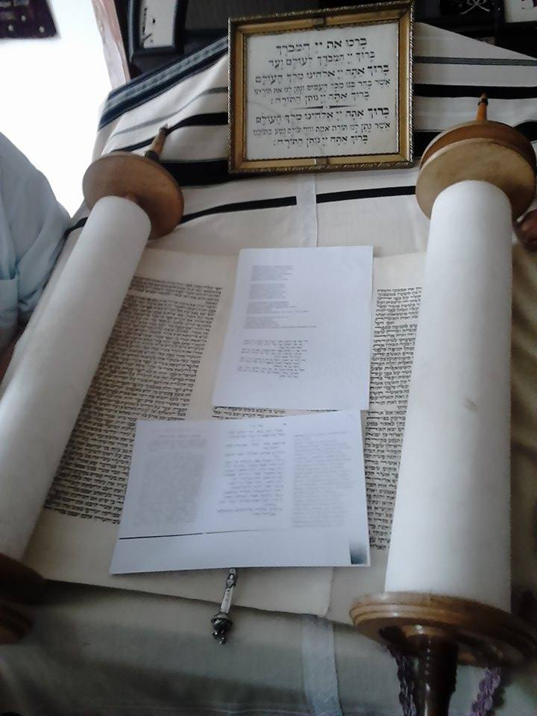
Židovi ne smiju jesti svu hranu,mogu jesti samo životinje koje preživaju i koje su razdvojenih papaka,kao što su krava,ovca koza…
Sveta knjiga Židova je TORA koju čitaju s desna na lijevo

Slide 6
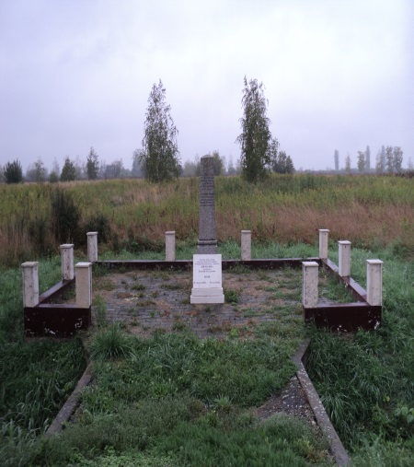
Ovo je sinagoga u Zagrebu
srušena 1941. godine
spomenik na mjestu
nekadašnjeg
židovskog geta (tranzitnog logora) u blizini Tenje, uz cestu prema Osijeku

Slide 7
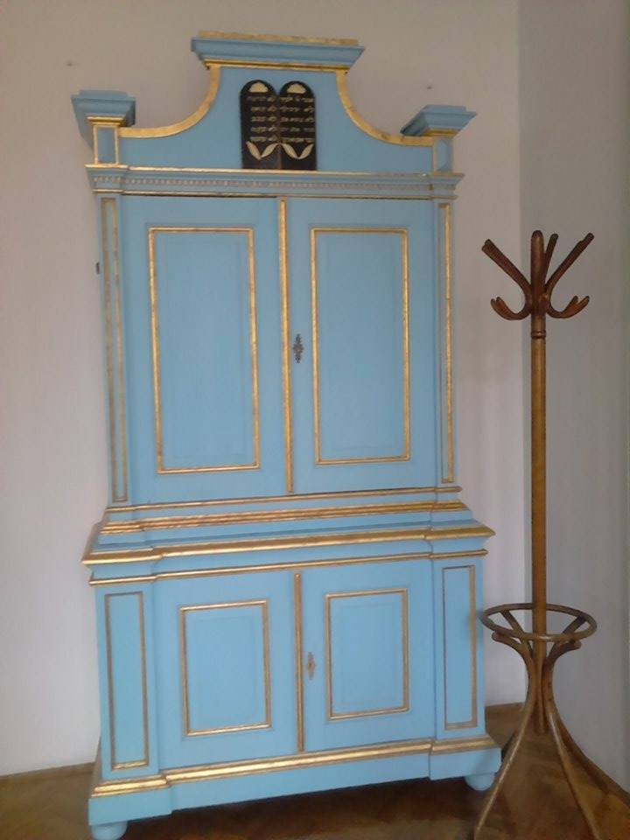
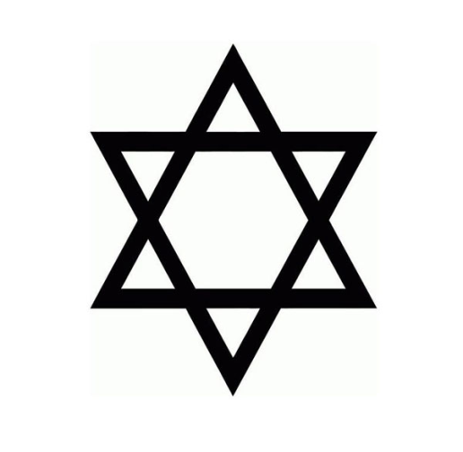
ovo je ormar koji je nađen u Rijeci u nekom skladištu
Židovski znak je DAVIDOVA ZVIJEZDA

Slide 8
ISLAM
Islam ili muhamedanstvo, monoteistička svjetska religija koja je utemeljena je u Arabiji u VII. Stoljeću
utemeljio ju je Muhamed, a njezini sljedbenici nazivaju se muslimani
islamska era počinje 622., kad se Muhamed sa svojim pristašama seli iz Meke u Medinu

Slide 9
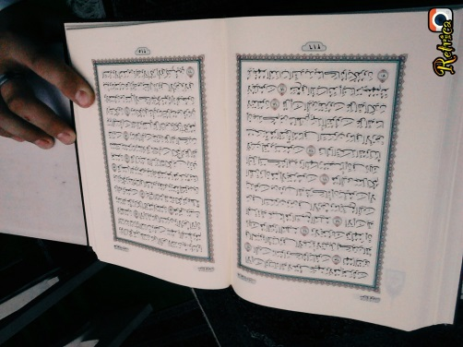
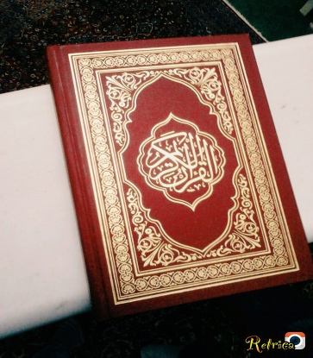
islamsko vjerovanje sadrži šest temeljnih vjerskih istina, koje vjernik prihvaća dragovoljno, u njih čvrsto vjeruje i ispovijeda ih na arapskom jeziku
muslimani svake godine hodočaste u Meku
muslimanska sveta knjiga je KUR‘AN

Slide 10
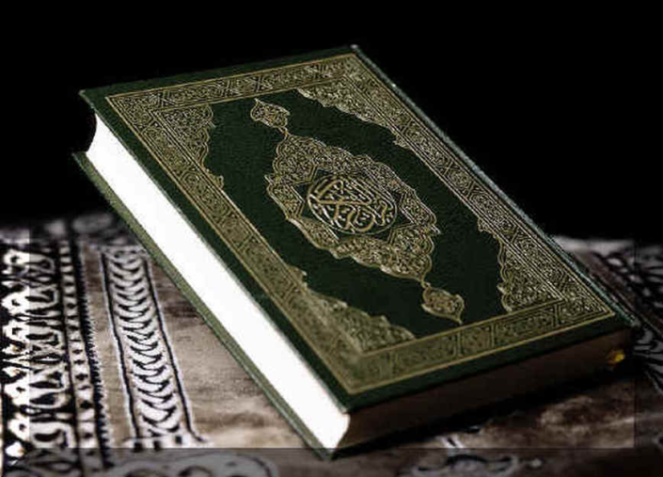
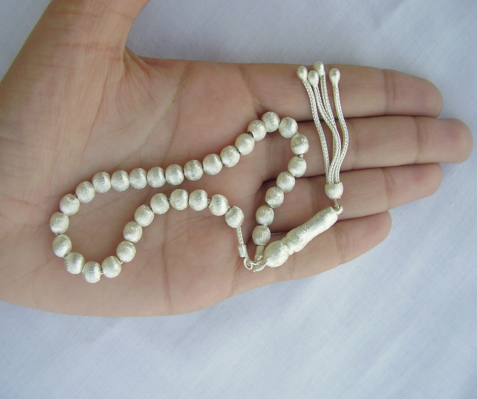
Kur‘an ima preko 600 stranica
njihova brojanica ima 30 kuglica

Slide 11
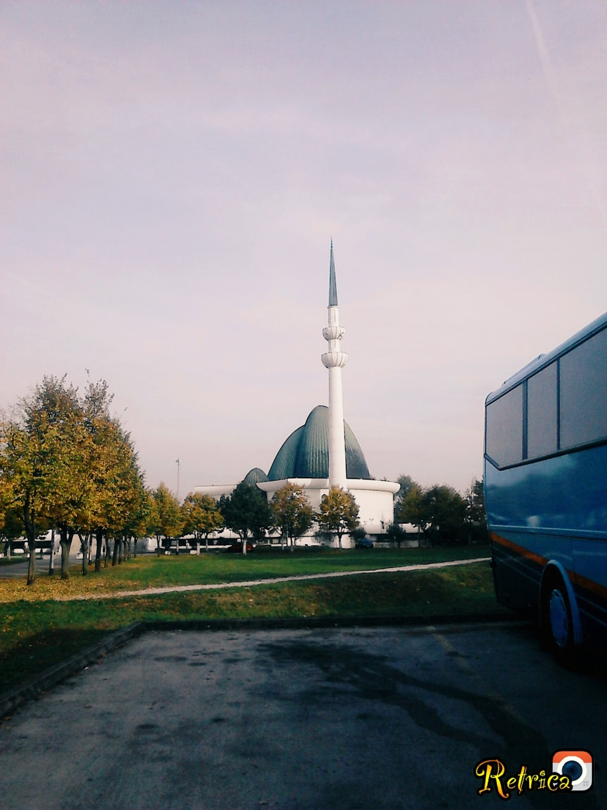
muslimani također ne smiju jesti bilo koju hranu
muslimani mole
u džamijama

Slide 12
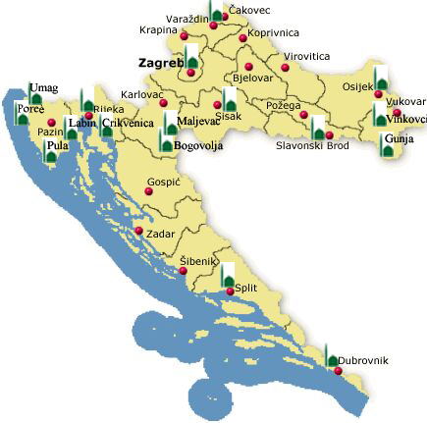
položaj džamija u Republici Hrvatskoj

Slide 13
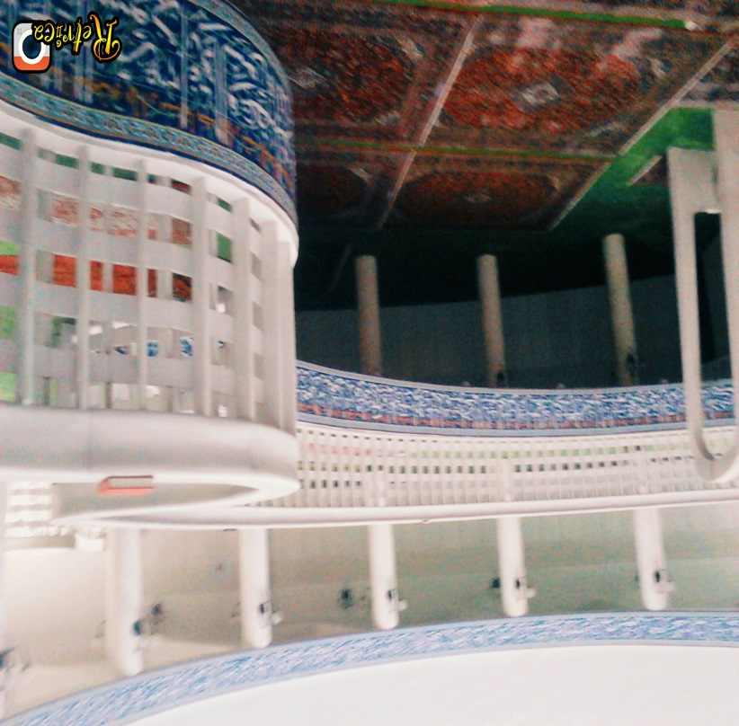
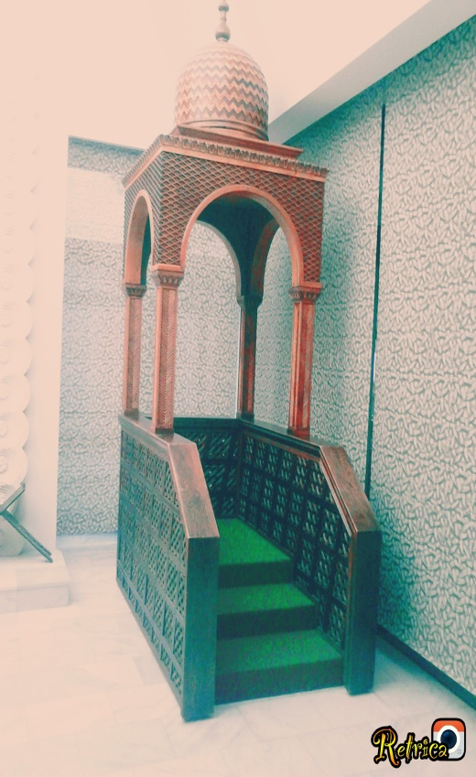
UNUTRAŠNJOST DŽAMIJE

